Slide 1
Közintézmények energetikai helyzete Budapesten
Energetikai szakmai nap
2015. Szeptember 25.
Virág Zoltán
okl. gépészmérnök
okl. energetikai szakmérnök
DUOPLAN Kft.

Slide 2
Költségvetési épületek projekt
Költségvetési szervek kezelésében álló, közfeladat ellátásban résztvevő épületek energiahatékonysági felújítását szolgáló 2014-2020. évi fejlesztési program és akcióterv kidolgozása és a lakossági épület energiahatékonysági potenciál felmérése

Slide 3
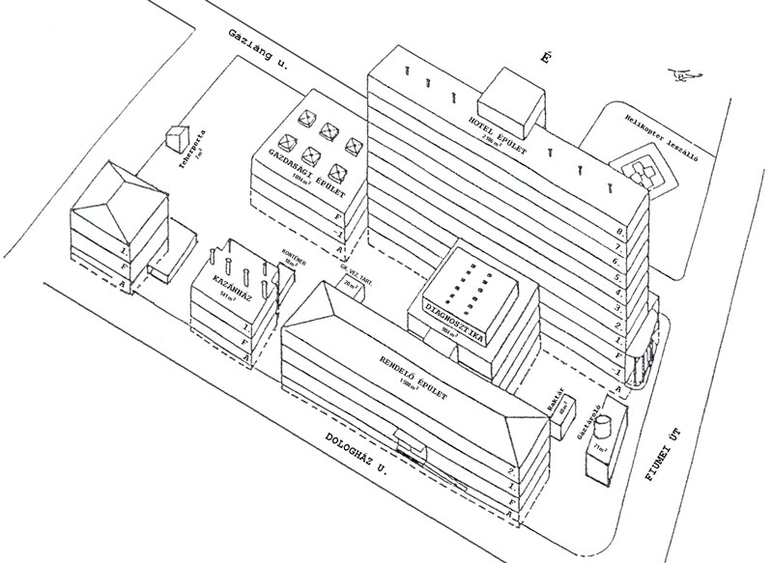
Péterfy Sándor Utcai Kórház
Országos Baleseti Központ

Slide 4
Az intézmény éves gáz energia fogyasztása

Slide 5
Az intézmény éves gáz energia fogyasztása

Slide 6
Az intézmény éves gáz energia mérlege

Slide 7
Az intézmény éves villamos energia felhasználása

Slide 8
Az intézmény éves villamos energia felhasználása

Slide 9
Az intézmény villamos energia mérlege

Slide 10
Az intézmény éves víz- (csatorna) felhasználása

Slide 11
Az intézmény éves víz- (csatorna) felhasználása

Slide 12
Az intézmény éves víz- (csatorna) felhasználás mérlege

Slide 13
Veszteségfeltáró vizsgálatok
Fűtési rendszer veszteségfeltárása
Hűtési rendszer veszteségfeltárása
Légtechnikai rendszer veszteségfeltárása
Használati melegvíz termelő rendszer veszteségfeltárása
Hidegvíz felhasználási rendszer veszteségfeltárása
Világítási rendszer veszteségfeltárása
Technológiai rendszer veszteségfeltárása
Épületszerkezet veszteségfeltárása

Slide 14
Veszteségfeltáró vizsgálatok
A számlázási értékeket diagramban ábrázolva napi fogyasztásban érzékelhetjük az épület együttes hőenergia fogyasztását.

Slide 15
Veszteségfeltáró vizsgálatok
Szalagdiagramban jól látható a tényleges fogyasztás és attól független költséghányad aránya az évek változásával.

Slide 16
Energia költségek elemzése a számlák alapján
Gázenergia költségek

Slide 17
Veszteségfeltáró vizsgálatok
Víz fogyasztási költségek a számlák alapján

Slide 18
Veszteségfeltáró vizsgálatok
Szennyvíz csatorna díj költségek a számlák alapján

Slide 19
Veszteségfeltáró vizsgálatok
Villamos energia költségek a számlák alapján

Slide 20
Veszteségfeltáró vizsgálatok
Karbantartási szerződések költségei a számlák alapján
 | Időszak | 2011. év | 2012. év | 2013. év | 2014. év
Karbantartási szerződések díja | Bruttó számla érték | 16 079 983 Ft | 23 529 967 Ft | 21 890 669 Ft | 19 612 395 Ft

Slide 21
Referenciahelyiségek komfort adatai (t, ϕ, v, megvilágítás)
Megnevezés | Kórterem
Azonosító | 245
Belső hőmérséklet [°C] | 24,2 | 25,1 | 24,8
Páratartalom [%] | 18,1 | 18,0 | 18,1
Légsebesség a tartózkodási zónában [m/s] | 0 | 0 | 0
Megvilágítás [lux] | 200 | 200 | 190

Slide 22
Légtechnikai rendszer műszaki adatai
LÉGTECHNIKAI RENDSZEREK | Rendszer |  | Jele | 4 | 6 | 7 | 8 | 18 | 19
 |  |  | Megn. | Szeptikus műtő, előtér klíma-rendszer | Büfé, elő-csarnok | Magas-földszint, előcsarnok | Labor szellőzés - üzemen kívül | Intenzív osztály klíma-rendszere | Őrzők és EEG klíma-rendszere
 | BEFÚVÓ EGYSÉG | Légszállítás | m3/h | 5 300 | 3 300 | 6 012 | 6 000 | 5 800 | 4 300
 |  | Nyomás | Pa | 800 | 850 | 800 | 800 | 800 | 800
 |  | Vill. telj. | kW | 5,5 | 3,0 | 5,5 | 5,5 | 5,5 | 3,0
 |  | Előfűtő telj. | kW | 40,6 | 25,3 |  | 46,0 | 44,5 | 33,0
 |  | Utófűtő telj. | kW | 24,7 | 15,4 | 74,1 | 28,0 | 27,1 | 20,1
 |  | Hűtőtelj. | kW | 31,8 | 19,8 | 36,1 | 36,0 | 34,8 | 25,8
 |  | Nedvesítés | kg/h | 44,52 | 27,72 |  | 50,40 | 48,72 | 36,12
 |  | Nedvesítés vill. energia | kW |  |  |  |  | 2×28 | 28
 |  | Hővisszanyerő típus |  | közvetítő közeg | Kereszt-áramú |  | közvetítő közeg | közvetítő közeg | közvetítő közeg
 |  | Hővisszanyerő hatásfok | % | 35 | 50 |  | 35 | 35 | 35
 |  | Szűrő | fokozat | G3,F7 | G3 | G3 | G3,F7 | G3,F7 | G3,F7

Slide 23
Használat módja, üzemidők
szintek | funkció | üzemidő
Alagsor | kiszolgáló-terület | szakaszos 6-20h
Mélyföldszint | ambulancia, EUROMEDIC, CT, MR | folyamatos 24h szakaszos 7-20h
Földszint | orvosi szobák, igazgatóság, előcsarnok, porta, ügyeletes orvos | szakaszos 7-20h folyamatos 24h
1. em. | központi labor szeptikus műtő | szakaszos 7-20h folyamatos 24h
2.-7. em. | kórtermek | folyamatos 24h
8. em. | tantermek öltözők | szakaszos műszakváltás szerint

Slide 24
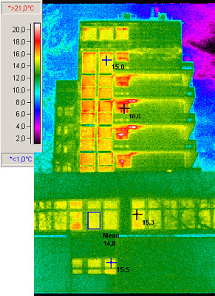
Termovíziós vizsgálat, légtömörség

Slide 25
Energiatanúsítvány

Slide 26
Energetikai összesítő adatok
 |  | Hotelépület | Diagnosztika épület | Gazdasági épület | Rendelőépület | Összesen
Meglévő | Meglévő állapot hőveszteség [kW] | 1 166 | 175 | 213 | 615 | 2 169
 | Meglévő állapot hőnyereség [kW] | 545 | 152 | 545 | 193 | 1 435
Számított | Fűtési hőigény
 | beépített [kW] | 2 476 | 650 | 730 | 920 | 4 776
 | egyidejű [kW] | 1 980 | 600 | 570 | 840 | 3 990
 | Hűtési hőigény
 | beépített [kW] | 953 | 370 | 46 | 95 | 1 464
 | egyidejű [kW] | 762 | 370 | 46 | 95 | 1 273
 | Villamos hálózat teljesítmény igénye
 | beépített [kW] | 470 | 187 | 106 | 192 | 955
 | egyidejű [kW] | 280 | 180 | 80 | 140 | 680

Slide 27
Az intézmény funkcionális modellje

Slide 28
Energetikai indikátorok
Épülettípus |  | Intézmény típus | A vizsgált Intézményen belüli épület | jelenlegi primer energia felhasználása | Költség-optimum szerinti primer energia felhasználása
NÉES | NÉES | NÉES | OBSI | kWh/m2/a | kWh/m2/a
Közép 7 | Egészségügyi Intézmény | 9 szintes szabályos alaprajzú alápincézett épület (kórházépület) | Hotel épület | 189,24 | 101,1
Közép 5 | Egészségügyi Intézmény | 4 szintes U alakú alápincézett kórházépület, hagyományos szerkezetek (kórház) | Gazdasági épület | 293,1 | 159,5
Közép 5 | Egészségügyi Intézmény | 4 szintes U alakú alápincézett kórházépület, hagyományos szerkezetek (kórház) | Diagnosztika épület | 293,1 | 159,5
Közép 5 | Egészségügyi Intézmény | 4 szintes U alakú alápincézett kórházépület, hagyományos szerkezetek (kórház) | Rendelő épület | 293,1 | 159,5

Slide 29
Állapot indikátorok
Állapot jellemzők | jó | közepes | rossz
Épületszerkezetek
falszerkezet |  | X
nyílászárók |  |  | X
külső árnyékolás |  |  | X
tetőfödém |  |  | X
Fűtési rendszer |  |  | X
Hűtési rendszer |  |  | X
HMV rendszer |  |  | X
Légtechnikai rendszer |  |  | X
Világítási rendszer |  |  | X

Slide 30
Akcióterv indikátorok
Akció jellemzők | megmaradó | részleges felújítás | teljes felújítás
Épületszerkezetek
falszerkezet |  | X
nyílászárók |  |  | X
külső árnyékolás |  |  | X
tetőfödém |  |  | X
Fűtési rendszer |  |  | X
Hűtési rendszer |  |  | X
HMV rendszer |  |  | X
Légtechnikai rendszer |  |  | X
Világítási rendszer |  |  | X

